Slide 1




CrossyFrog

Slide 2
L’ÉQUIPE
Louis HUORT | Grégoire DOLIDON | Mathis GUESSARD | Hakim IZM
Chef de projet Développeur principal | Graphiste | Chargé de production | Chargé de production Développeur secondaire

Slide 3
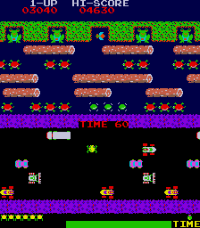
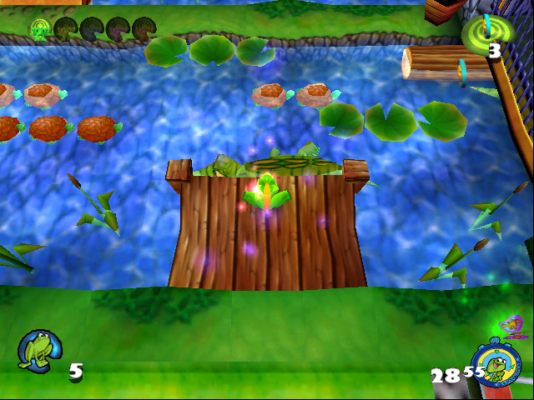
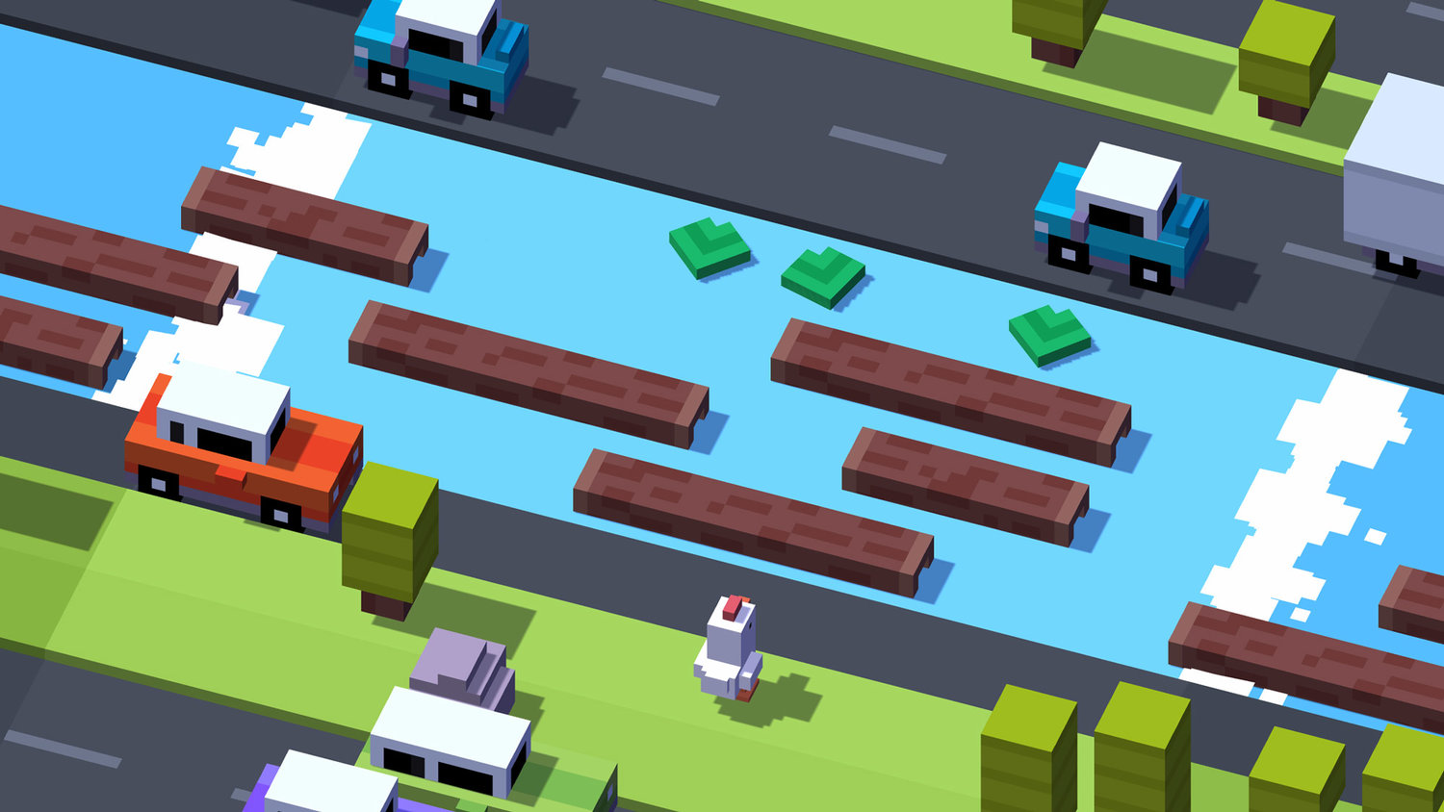
LE JEU
Frogger (1981)
Frogger 2 : Swampy’s Revenge (2000)
Crossy Road (2014)

Slide 4
Qu’avons-nous retenu de cette expérience ?
I. Gestion de projet
II. Conception et programmation
III. Démonstration du jeu

Slide 5
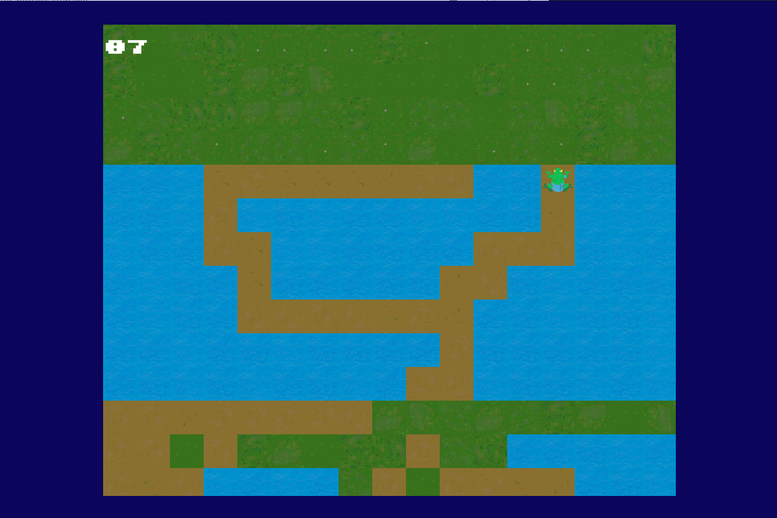
L’ORIGINE DE L’IDÉE DU JEU

Slide 6





NOS OUTILS DE PRODUCTION
Figma
Draw.io
Bouml
Qt Creator
Kritta

Slide 7



NOS OUTILS DE PARTAGE DE FICHIERS
GitLab
Discord
Onedrive

Slide 8


NOS OUTILS D’ORGANISATION
Miro
Gantt Project

Slide 9
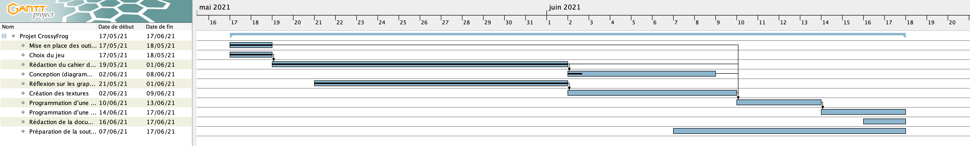
CALENDRIER PRÉVISIONNEL

Slide 10

DIFFICULTÉS RENCONTRÉES

Slide 11
DIAGRAMMES DE CONCEPTION : CLASSES

Slide 12
DIAGRAMMES DE CONCEPTION : CAS D’UTILISATION

Slide 13
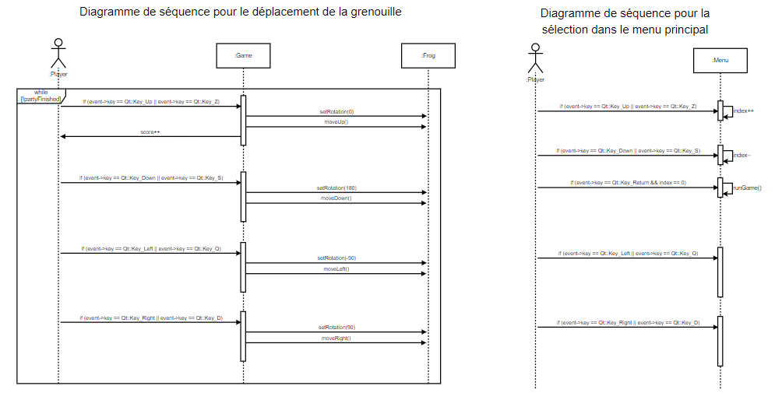
DIAGRAMMES DE CONCEPTION : Séquence

Slide 14
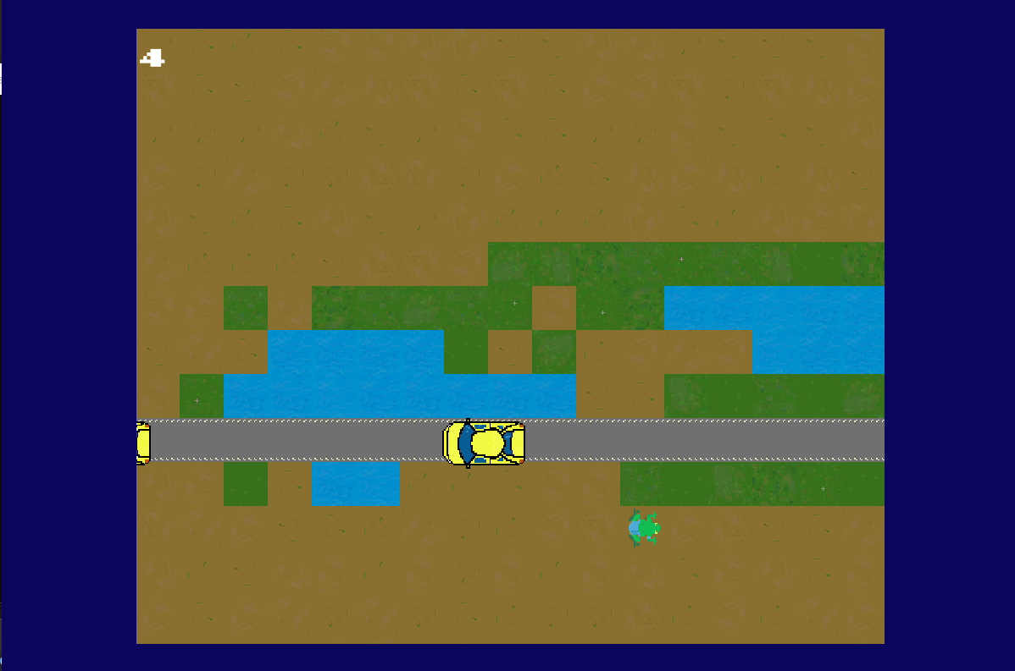
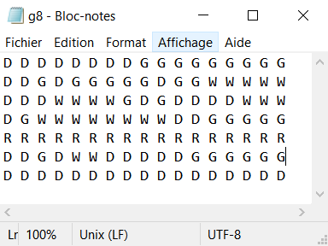
IMPLÉMENTATION DES FONCTIONNALITÉS : LES PATTERNS

Slide 15
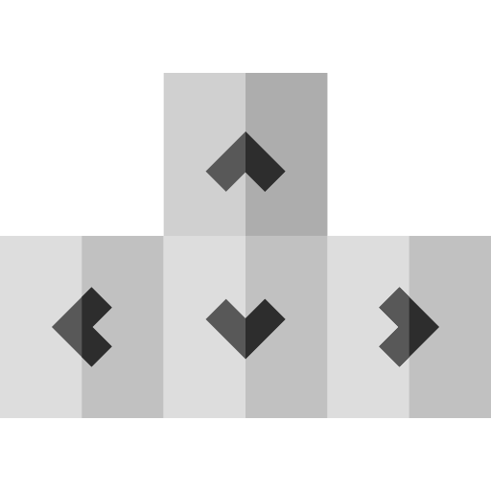

IMPLÉMENTATION DES FONCTIONNALITÉS : GESTION DU DÉPLACEMENT DANS LE JEU
Tous les déplacement au clavier car jeu d’arcade
Déplacement:
En jeu : pour pause

Slide 16
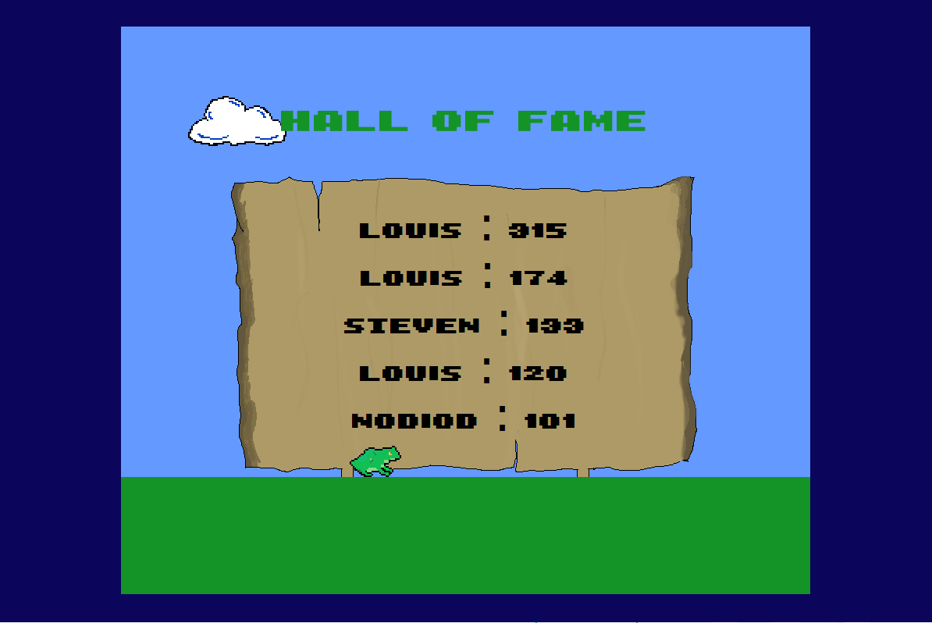
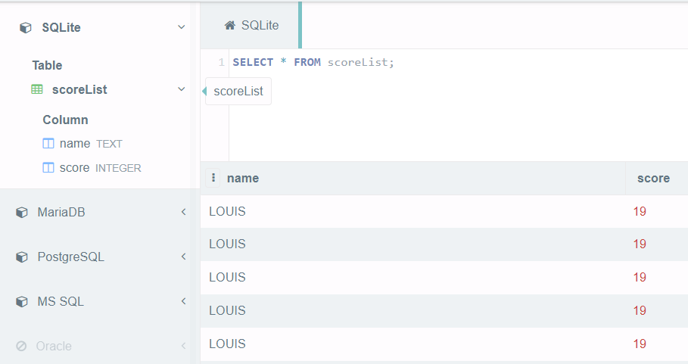
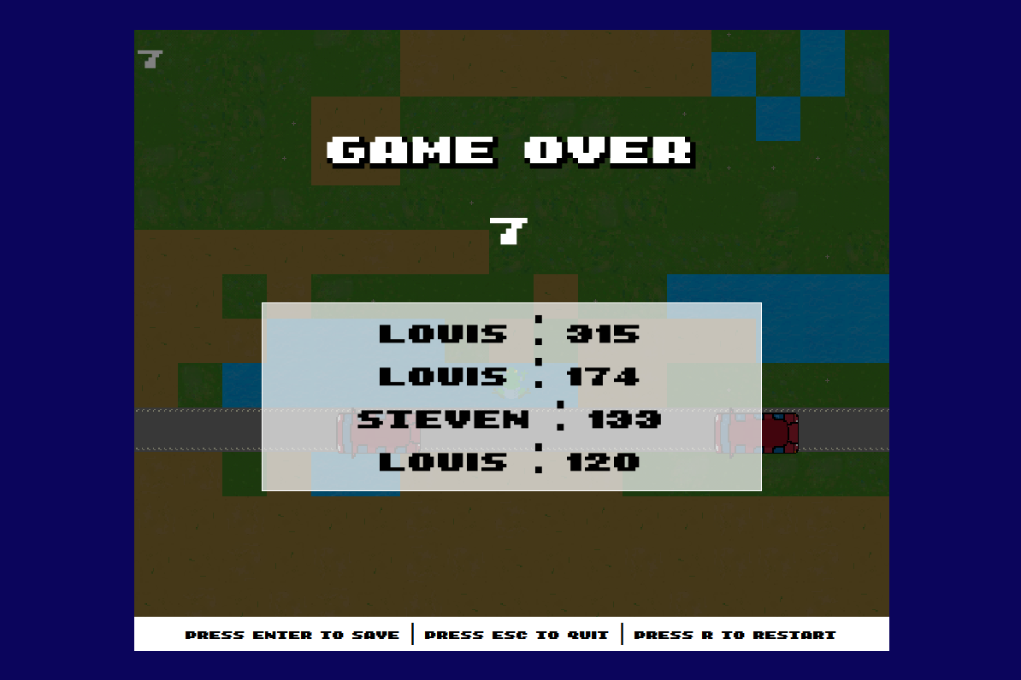
IMPLÉMENTATION DES FONCTIONNALITÉS : BASE DE DONNÉES

Slide 17
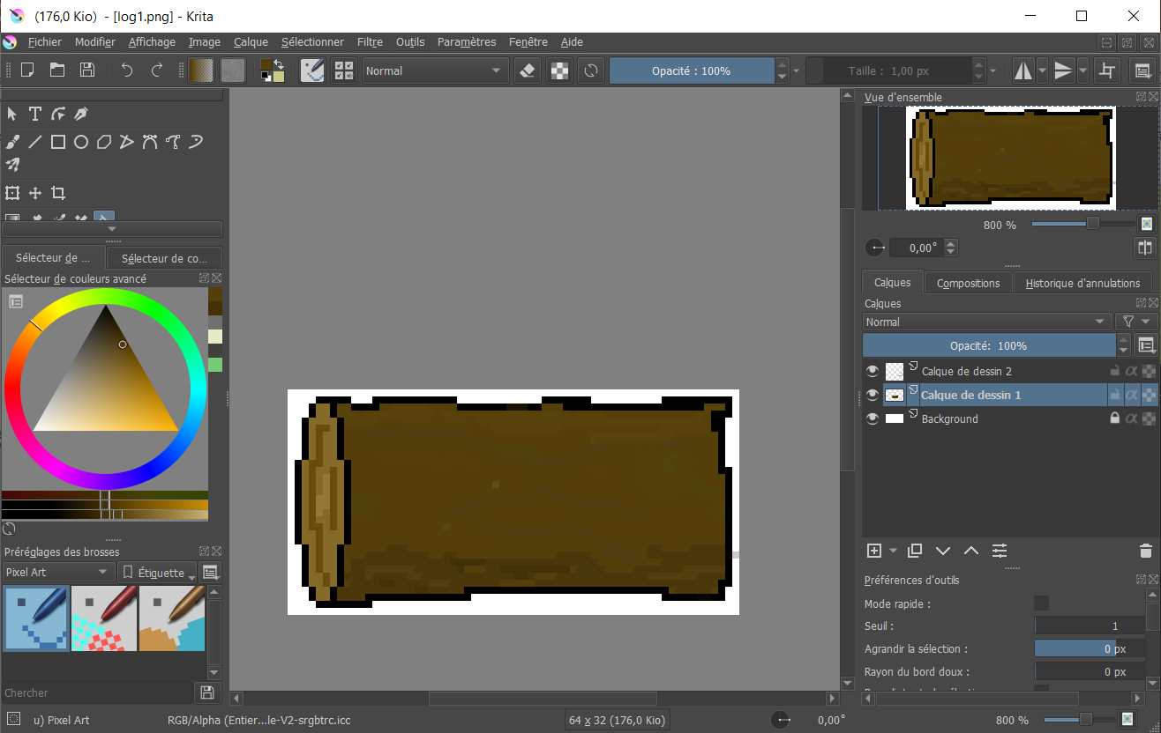
GRAPHISMES
krita

Slide 18


DIFFICULTÉS RENCONTRÉES
musique et son en jeux
Optimisations des blocs
Lecture de pattern
Détection de la collision des obstacles

Slide 19
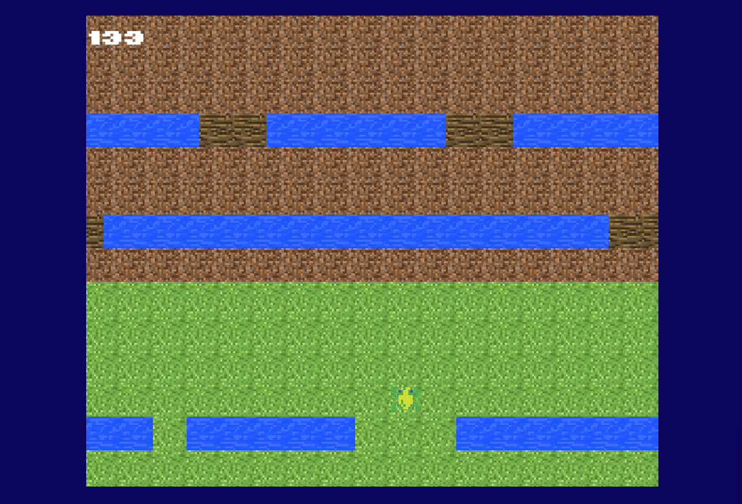
DÉMONSTRATION DU JEU
Version V1
Version V2

Slide 20
RÉSUMÉ DE LA GESTION DE PROJET

Slide 21
RÉSUMÉ DE LA CONCEPTION ET DE LA PROGRAMMATION

Slide 22
QU’AVONS-NOUS RETENU DE CETTE EXPÉRIENCE ?

